Slide 1
3.2 Kenmerken van een chemische reactie

Slide 2
Stof A + Stof B >>> Stof C + stof D
Stofeigenschappen veranderen
Exotherm of endotherm

Slide 4
3.3 Reactie omstandigheden

Slide 5
5 invloeden op reactiesnelheid
Verdelingsgraad: https://www.youtube.com/watch?v=nd-LgmzZIas
Concentratie https://www.youtube.com/watch?v=X6sWzkFyjXY
Temperatuur https://www.youtube.com/watch?v=Fa_GXl6uaaQ
Katalysator https://www.youtube.com/watch?v=9iEwubnaPAw
Soort stof https://www.youtube.com/watch?v=hbctH4_MvuE

Slide 6
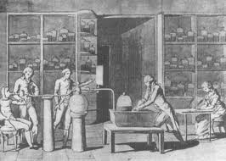
Wet van Lavoisier:
Bij een chemische reactie is het gewicht van de uitgangsstoffen even groot als van de reactieproducten

Slide 7
Een reactie heeft een reactieschema: A + B -> C + D
Koolstof (s) + zuurstof (g) -> kooldioxide (g)
Een reactie stopt als een van de uitgangsstoffen op is. De stof waarvan teveel is, is overmaat.

Slide 8
3.4 Formuletaal

Slide 9
Leer de volgende 8 structuurformules uit je hoofd

